Slide 1


Slide 2
Einleitung in den Hebräerbrief
Was ist der Hebräerbrief?
Wie ist der Hebräerbrief gegliedert?
Worum geht es im Hebräerbrief?
➔ Drei Fragen zum Hebräerbrief, damit du durch diese Auffrischung größtmöglichen Gewinn für deinen Blick auf Christus sowie deinem Glauben durch die Predigtreihe ziehst.

Slide 3
1. Was ist der Hebräerbrief?
Wer hat den Hebräerbrief geschrieben? (1,1; 2,3; 5,11-14; 6,1; 10,32-34; 12,4; 13,7.17.19.22-24)
➔ „Wer den Brief geschrieben hat, weiß Gott allein.“ (Origenes)
Einleitung in den Hebräerbrief

Slide 4
1. Was ist der Hebräerbrief?
Wer hat den Hebräerbrief geschrieben? (1,1; 2,3; 5,11-14; 6,1; 10,32-34; 12,4; 13,7.17.19.22-24)
➔ „Wer den Brief geschrieben hat, weiß Gott allein.“ (Origenes)
Wann und wo wurde der Hebräerbrief geschrieben? (8,4.13; 9,6-9; 10,2.11.32.39; 12,4; 13,3.23)
➔ ca. 67-69 n. Chr., evtl. aus Italien
Einleitung in den Hebräerbrief

Slide 5
1. Was ist der Hebräerbrief?
An wen ist der Hebräerbrief gerichtet? (2,1-4; 3,1; 4,2; 5,11-14; 6,1-3.9-12; 7,1-10; 9,1-10; 10,32-34; 12,4; 13,3.7)
➔ Annahme: Jüdische Christen (Hebräer)
Einleitung in den Hebräerbrief

Slide 6
1. Was ist der Hebräerbrief?
Themen:
Glaube / glauben
Hoher Priester / Priestertum
Sünde / sündigen
Vergleiche wie „besser“ / „größer“
Heilig / Heiligtum / Heilige
Opfer / opfern
Blut
…
Einleitung in den Hebräerbrief

Slide 7
1. Was ist der Hebräerbrief?
Was sind besondere Charakteristika des Hebräerbriefes?
Der Hebräerbrief hat Predigtcharakter (13,22; vgl. Apostelgeschichte 13,15)
Der Hebräerbrief und der Bezug zum AT
➔ Das Alte Testament ist Weg, Christus ist Ziel!
Einleitung in den Hebräerbrief

Slide 8
1. Was ist der Hebräerbrief?
Was sind besondere Charakteristika des Hebräerbriefes?
Der Hebräerbrief enthält viele Vergleiche
  Christus mit vielen Personen (1,1-5; 2,18; 3,1; 4,13-6,20; 7,1-28): Christus ist der Überragende, Bessere und Größere!
  Das Alte mit dem Neuen, das durch Christus ist (7,.22; 8,6; 9,23; 10,34; 11,16.35): Das Neue, das durch Christus ist, ist das Überragende, Bessere und Größere!
  Das Zeitliche mit dem Ewigen (5,9; 6,2; 7,21; 9,12-15; 13,20): Das Ewige, das durch Christus ist, ist das Überragende, Bessere und Größere!
Einleitung in den Hebräerbrief

Slide 9
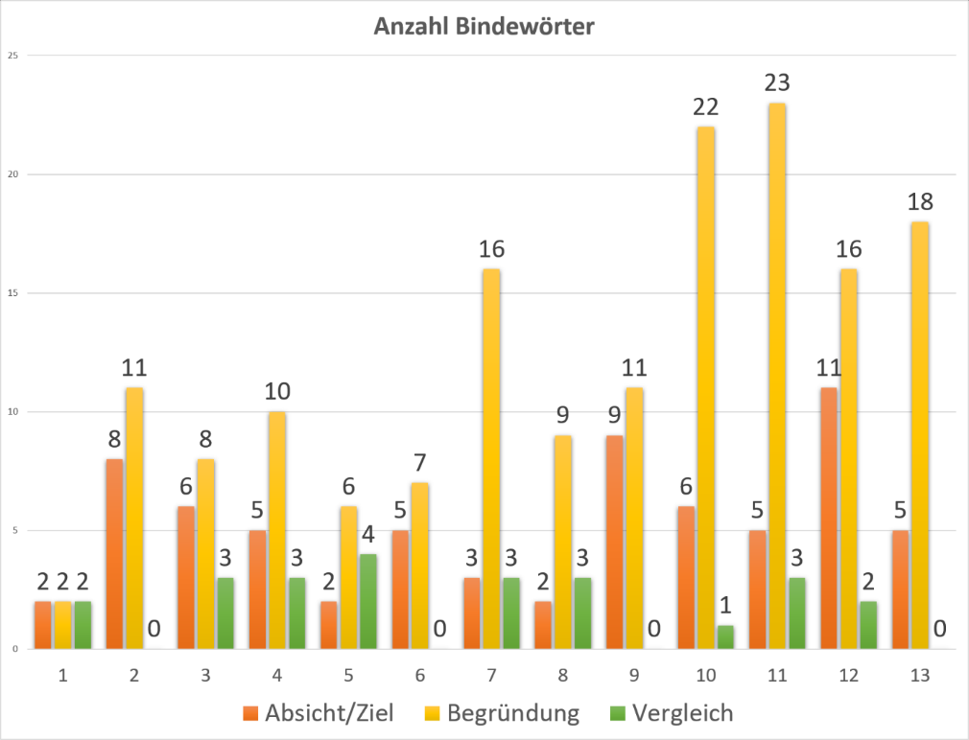
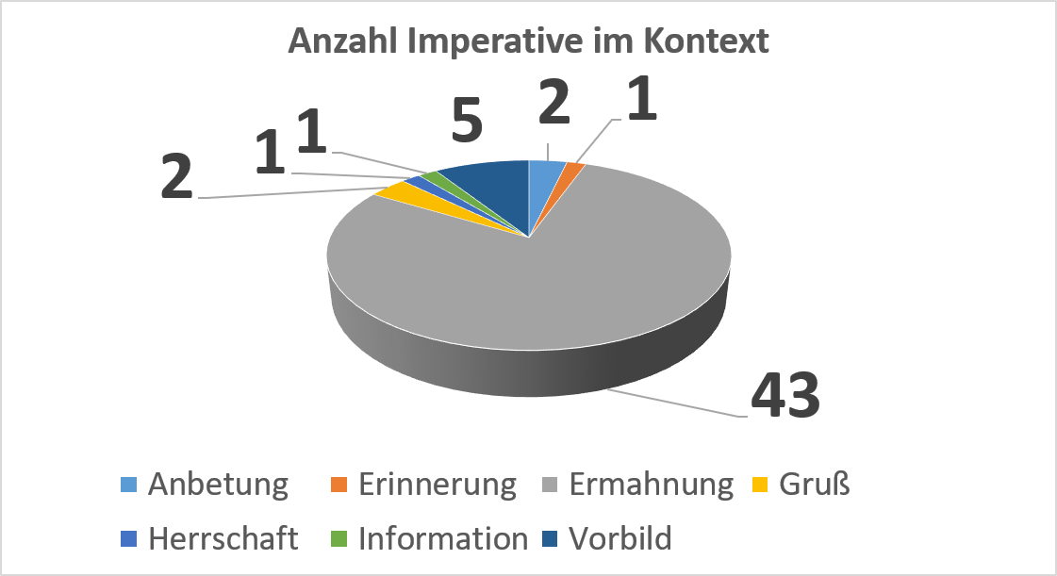
1. Was ist der Hebräerbrief?
Was sind besondere Charakteristika des Hebräerbriefes?
Weitere Beobachtungen zum Hebräerbrief
Einleitung in den Hebräerbrief

Slide 10
2. Wie ist der Hebräerbrief gegliedert?
Zusammenhang der Themenschwerpunkte
Versuchung, Sünde, Trägheit, äußerer Verfolgungsdruck
Glaube soll gestärkt und zu Ausharren bewegt werden – wie?
Durch Vergleiche wie erhaben Jesus Christus im Gegensatz zu … ist
Bleib Jesus treu
Einleitung in den Hebräerbrief

Slide 11
2. Wie ist der Hebräerbrief gegliedert?
Die Erhabenheit der Person Jesus Christus (1,1-6,20)
  Jesu Erhabenheit über die Propheten (1,1-3)
  Jesu Erhabenheit über die Engel (1,4-2,18)
  Jesu Erhabenheit über Mose (3,1-19)
  Jesu Erhabenheit über Josua (4,1-13)
  Jesu Erhabenheit über Aaron (4,14-6,20)
Die Erhabenheit des Dienstes Jesu Christi (7,1-10,18)
  Jesu Erhabenheit über das levitische Priestertum (7,1-28)
  Jesu Erhabenheit über den alten Bund (8,1-13)
  Jesu Erhabenheit über das Heiligtum (9,1-28)
  Jesu Erhabenheit über die Opfer (10,1-18)
Die Erhabenheit des Glaubens (10,19-13,21)
  Zuversicht im Glauben (10,19-39)
  Vorbilder im Glauben (11,1-40)
  Ausharren im Glauben (12,1-29)
  Leben im Glauben (13,1-17)
Briefabschluss (13,18-25)
Einleitung in den Hebräerbrief

Slide 12
2. Wie ist der Hebräerbrief gegliedert?
Der Hebräerbrief verbindet die Erhabenheit der Person und des Dienstes Jesu Christi mit ermahnenden Warnungen und Aufrufen zum Ausharren, damit die Leser ermutigt werden, ihren Glauben praktisch zu leben und durch Ausharren zu reifen.
➔ Christus ist größer, darum bleibe ihm treu!
Einleitung in den Hebräerbrief

Slide 13
2. Wie ist der Hebräerbrief gegliedert?
Die Erhabenheit der Person Jesus Christus (1,1-6,20)
  Jesu Erhabenheit über die Propheten (1,1-3)
  Jesu Erhabenheit über die Engel (1,4-2,18)
  Jesu Erhabenheit über Mose (3,1-19)
  Jesu Erhabenheit über Josua (4,1-13)
  Jesu Erhabenheit über Aaron (4,14-6,20)
Einleitung in den Hebräerbrief

Slide 14
Einleitung in den Hebräerbrief
Was ist der Hebräerbrief?
Wie ist der Hebräerbrief gegliedert?
Worum geht es im Hebräerbrief?
➔ Drei Fragen zum Hebräerbrief, damit du durch diese Auffrischung größtmöglichen Gewinn für deinen Blick auf Christus sowie deinem Glauben durch die Predigtreihe ziehst.

